Slide 1


PFMS USER MANUAL
Part-1-User ID and DSC Management
District Project Office
Samagra Shiksha
Account Branch
Surendranagar

Slide 2
Part-1-User ID and DSC Management
-General Information of PFMS
-Type of User ID
Chapter-1-User ID Creation (DO-DA ID Creation)
Chapter-2-User ID Password Reset & User Details Change
Chapter-3-DigitalSignature Payment Option Active process
Chapter-4- Java Installation process & settings
Chapter-5- Microsoft Edge process & settings
Chapter-6- Digital Signature Enrolment process & settings
Chapter-7- Digital Signature Expanse Limit and Level Rites process & settings
Chapter-8- Digital Signature Deactivate

Slide 3
  General Information
સેન્ટ્રલ પ્લાન સ્કીમ મોનિટરિંગ સિસ્ટમનું(CPSMS) નામ બદલીને પબ્લિક ફાઇનાન્સિયલ મેનેજમેન્ટ સિસ્ટમ(PFMS) તરીકે કરવામાં આવ્યું છે. પબ્લિક ફાયનાન્સિયલ મેનેજમેન્ટ સિસ્ટમ (PFMS) એ વેબ-આધારિત ઓનલાઈન સોફ્ટવેર એપ્લિકેશન છે જેને કન્ટ્રોલર જનરલ ઓફ એકાઉન્ટ્સ (CGA), ખર્ચ વિભાગ(Department of Expenditure), નાણા મંત્રાલય(Ministry of Finance), ભારત સરકાર(Government of India) દ્વારા વિકસિત અને અમલમાં મૂકવામાં આવેલ છે. જે સોફ્ટવેર ના ઉપયોગથી રાજ્ય કચેરી દ્વારા જિલ્લા કક્ષાએ અને જિલ્લા દ્વારા શાળા કક્ષાએ વિવિધ શૈક્ષણિક પ્રવૃતિ માટે ફાળવવામાં આવતી ગ્રાન્ટનો વપરાશ યૌગ્ય રીતે કરવામાં આવે અને તમામ કક્ષાએ ચૂકવાણા ડિઝીટલાઇજેશનથી કરવાના ઉદેશથી PFMSનો ઉપયોગ જરૂરી બને છે.
DISTRICT/BRC/CRC/KGBV/SMC/SMDC એ પોતાના SNA બેંક ખાતા દ્વારા થતા તમામ ચૂકવણા હવેથી PFMS દ્વારા કરવાના થાય છે.
Website: https:/pfms.nic.in
TYPE of User ID
PFMS સોફ્ટવેર ની અંદર નાણાકીય વ્યવહારો કરવા માટે ચાર પ્રકારના આઈડી(ID) ની જરૂર પડે છે
૧, ADMIN ID (એડમીન આઈડી) (Agency Data Administrator) (જે શાળાનું કોમન આઈડી હોય છે)
૨, MAKER ID (મેકર આઈડી) (Agency Data Operator)(DO)(MIS/CRC /આચાર્યશ્રી / PRINCIPAL)
૩, CHAKER ID-1 (ચેકર-1 આઈડી) (Agency Data Approver)(DA)(MIS /એસ.એમ.સી સભ્ય / SMC MEMBER)
4, CHAKER ID-2 (ચેકર-2 આઈડી) (Agency Data Approver)(DA)(CRC/BRC /આચાર્યશ્રી / PRINCIPAL)
- ADMIN ID (એડમીન આઈડી) રાજ્ય કે જીલ્લા કચેરી દ્વારા પૂરું પાડવામાં આવશે જેની મદદથી મેકર અને ચેકર ના આઈડી બનાવવામાં આવશે.

Slide 4
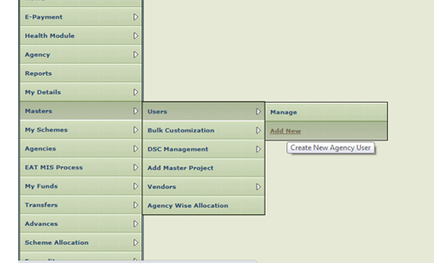
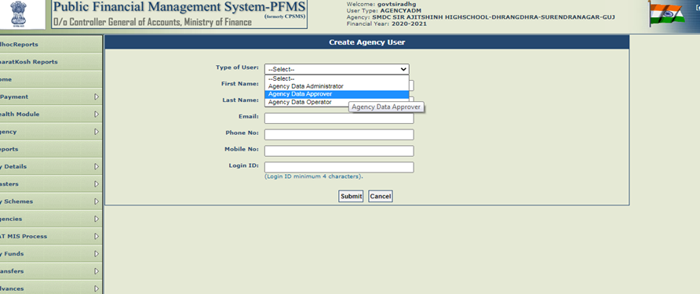
Chapter-1-User ID Creation (DO-DA ID Creation)
User ID Creation
→Maker અને chekar ID બનાવવા માટે નીચે મુજબ પ્રક્રિયા (પ્રોસેસ) કરવી.
સૌપ્રથમ આપે રાજ્ય કે જીલ્લા કક્ષાએથી એડમીન આઈડી મેળવવાનું રહેશે ત્યારબાદ એડમીન આઈડીથી PFMS માં લોગીન કરવું મેકર/ચેકર બન્ને આઈડી બનવા માટે નીચે મુજબની વિગતો ભરવી.
Master→User →Add New
      First Name
      Last Name
      Email
      Phone No
      Mobile No
      Login ID
  નોંધ :- Login ID હંમેશા સંસ્થાના નામ પરથી રાખવાનો આગ્રહ રાખવો. જેથી જયારે કોઈ સ્ટાફમાં ફેરફાર/બદલી થાય તો ફક્ત નામ ની વિગતો બદલાય નવું આઈડી બનાવું ના પડે.
  દા.ત.
  મેકર :- BRCMKRWADHAWAN , SMCMKRWADHAWAN01
  ચેકર -૧:- BRCCKR01WADHAWAN, SMCCKR01WADHAWAN01
  ચેકર-૨:- BRCCKR02WADHAWAN, SMCCKR02WADHAWAN02
Step-1
Step-2

Slide 5
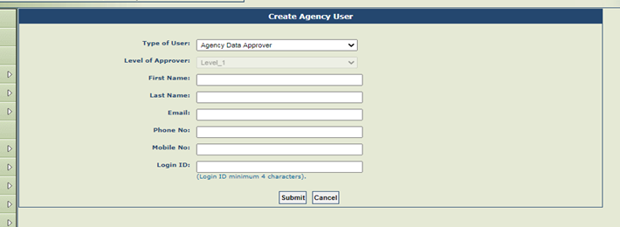
User ID Creation (DO-DA ID Creation)
Step-3
અહી બતાવ્યા મુજબના તમામ Step- 1,2 અને 3 ફોલો કરી સબમિટ કર્યા બાદ આપે દાખલ કરેલ ઇ-મેલ આઈડી અને મોબાઈલ નંબરમાં જે સિસ્ટમ જનરેટ પાસવોર્ડ આવે તેનાથી લૉગિન થયા બાદ નવો પાસવોર્ડ change કરવો. (નવા પાસવોર્ડ આપની ચોઈસ મુજબના બદલી શકાશે. )
મેકર અને ચેકર બન્ને આઈડીમાં ઉપર જણાવેલ નવા પાસવર્ડ બદલી નાખવા
પાસવર્ડ કોઈ ને શેર કરવો નહિ.
પાસવર્ડ ગોપનીય રાખવો.
સમયાંતરે પાસવર્ડ બદલાતા રહેવું.

Slide 6
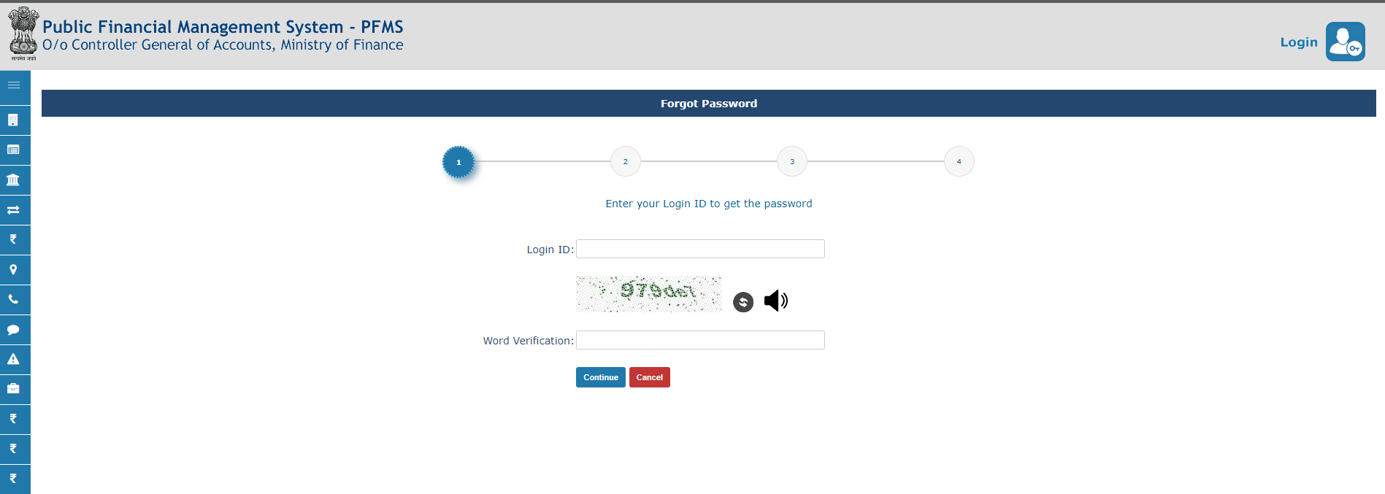
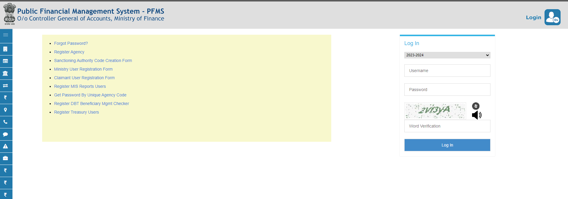
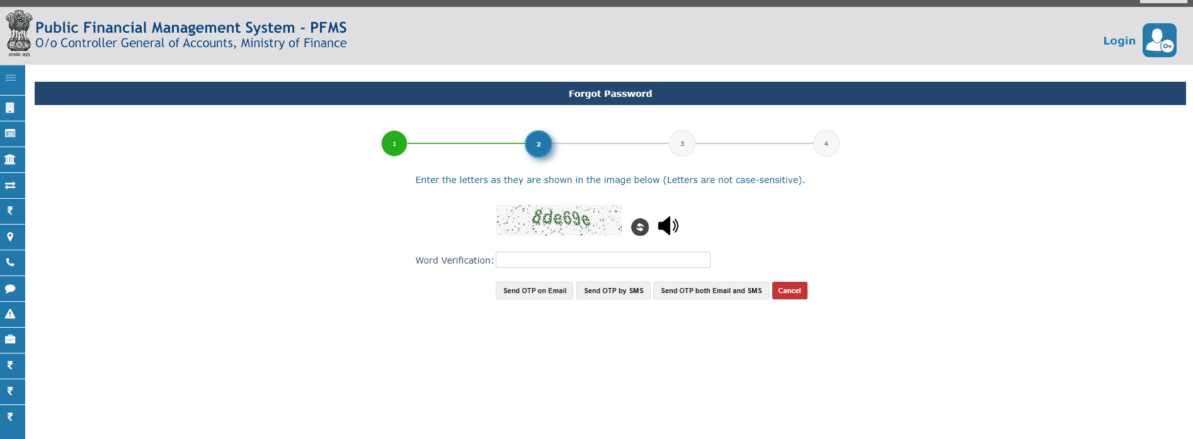
Chapter-2- User ID Password Reset & User Details Change
Option-1 Forgot Password (ફોર્ગેટ પાસવર્ડ ઓપ્શન નો ઉપયોગ કરીને પાસવર્ડ રીસેટ )
Step-1
Step-2
ઉપર મુજબના step-1 મુજબ Forgot Password પર કિલ્ક કરવું , ત્યારબાદ step-2 મુજબ Admin/Maker/ Chaker જે આઈડી ના પાસવર્ડ બદલવા હોય તે આઈડી ટાઇપ કરવા પછી સ્ક્રીનમાં દેખાતા કેપ્ચા (Captcha) કોડ ટાઇપ કરવા , ત્યારબાદ step-3 માં ફરીથી બીજા કેપ્ચા (Captcha) કોડ દેખાશે ટાઇપ કરવા અને જે પણ રીતે(mobail કે E-mail) OTP મેળવવો હોઈ તેને પસંદ કરી તેના પર કિલક કરવું ત્યાર બાદ આગળનું step કરવું ( જે પછીની સ્લાઇડ માં આવશે.)
Step-3

Slide 7
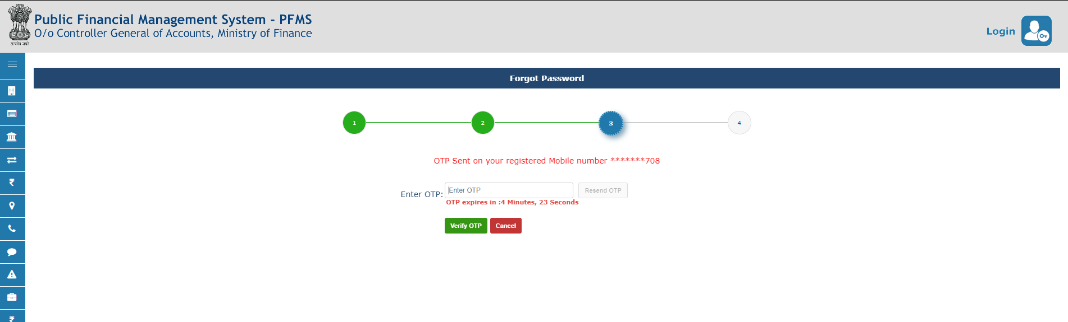
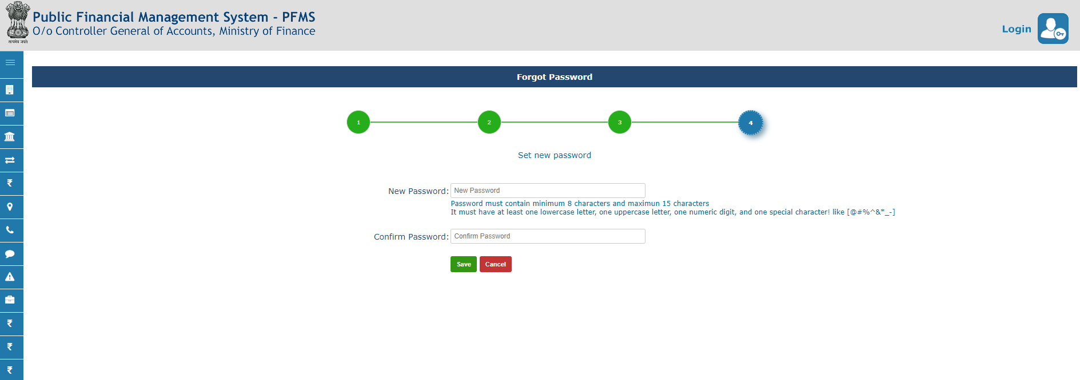
User ID Password Reset & User Details Change
Option-1 Forgot Password (ફોર્ગેટ પાસવર્ડ ઓપ્શન નો ઉપયોગ કરીને પાસવર્ડ રીસેટ )
Step-4
Step-5
આગળ જણાવ્યા મુજબના step-1,2 અને 3 મુજબ પ્રક્રિયા કરતા Step-3 ની પ્રક્રિયા કર્યા બાદ (Mobile કે E-mail) જે OTP મળેલ છે તે OTP step-4 એન્ટર (Enter) કરવો . ત્યારબાદ step-5 ની અંદર નવા પાસવર્ડને આપની પસંદગી અને યાદ રહે તે મુજબના બનાવવાના રહેશે.

Slide 8
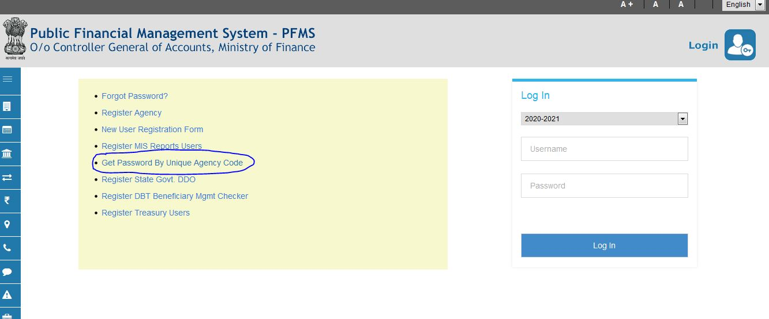
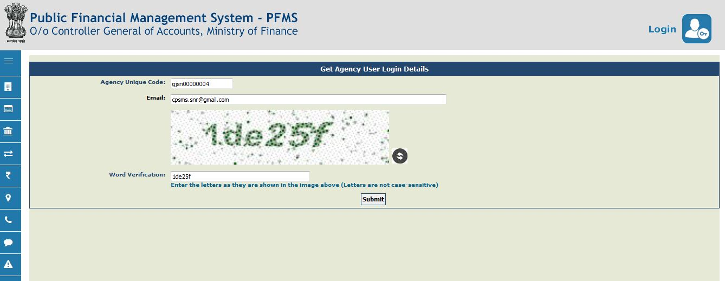
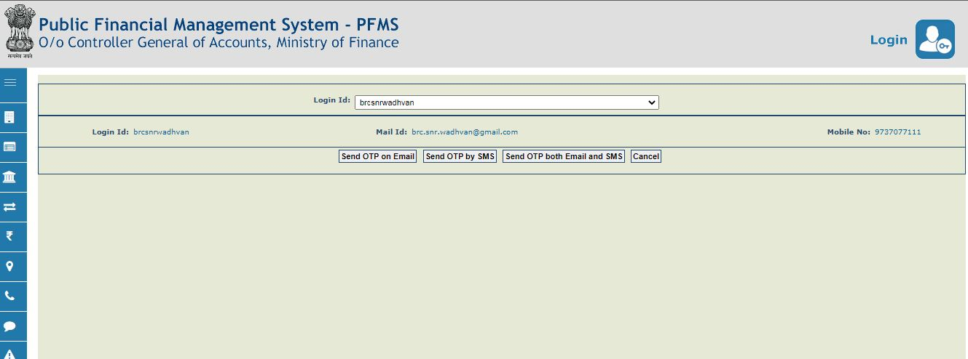
User ID Password Reset & User Details Change
Option-2 Get Password By Unique Agency Code (ગેટ પાસવર્ડ બાય યુનિક કોડ ઓપ્શન નો ઉપયોગ કરીને પાસવર્ડ રીસેટ )
Step-2
Step-1
ઉપર મુજબના step-1 માં Get Password By Unique Agency Code પર કિલ્ક કરવું ત્યારબાદ step-2 માં સ્ક્રીન શૉટ મુજબનું બોક્ષ દેખાશે જેમાં આપનો Unique Agency Code નાખવો, ઇ-મેલ આઈડીમાં જે ઇ-મેલ આઈડી આપની એજન્સી ના રજીસ્ટ્રેશન વખતે નોધેલ છે તે લખવું અને સ્ક્રીનમાં દેખાતા કેપ્ચા કોડ લખવા પછી step-3 મુજબ E-mail કે SMS દ્વારા OTP મેળવી નવો પાસવર્ડ change કરવો .(નવા પાસવર્ડ આપની ચોઈસ મુજબના બદલી શકાશે)
નોધ:-ઉપર દર્શાવેલ ઇ-મેલથી જો કોઈ error આવે તો Forgot Password થી તમે કયું ઇ-મેલ આઈડી છે ? તે જાણવા મળશે.
Step-3

Slide 9
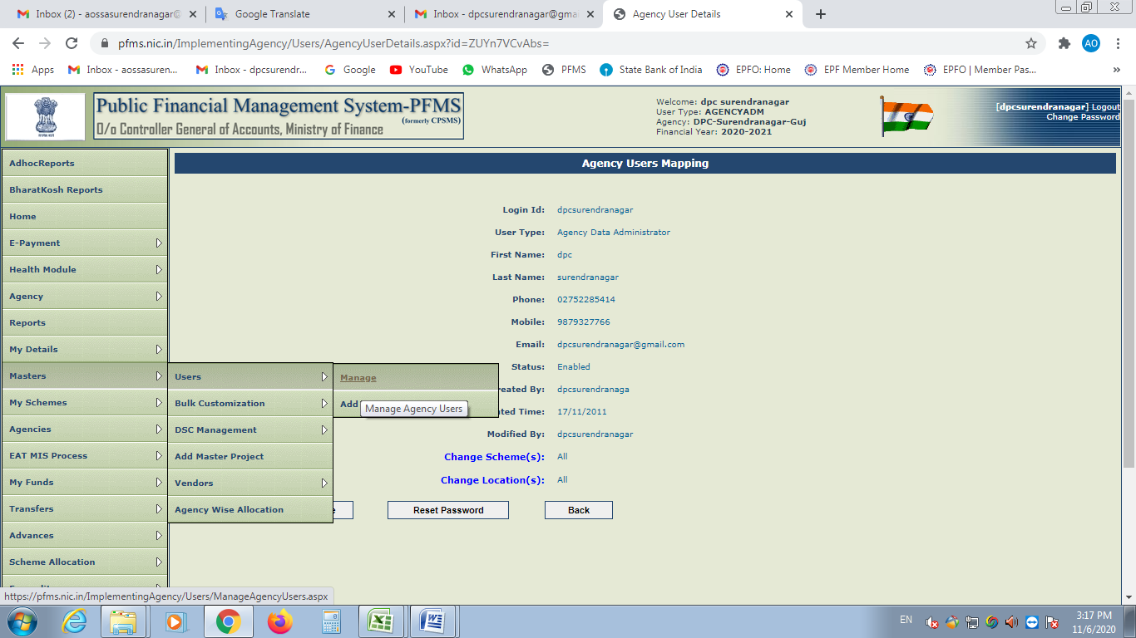
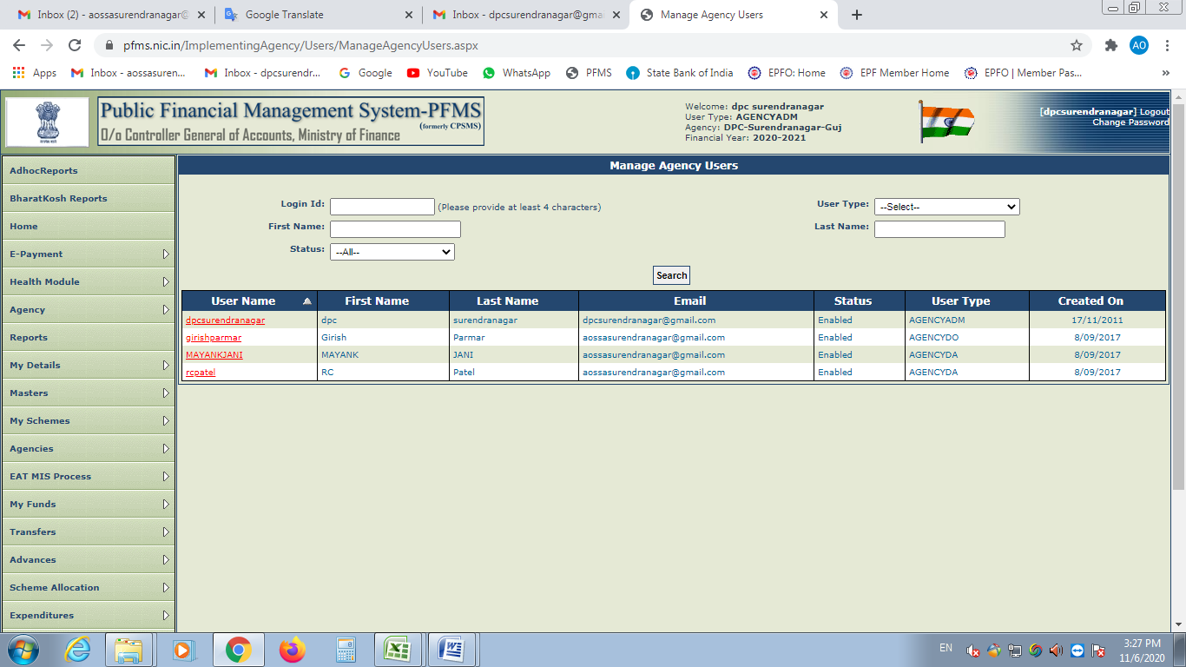
User Details Changes
Step-1
Step-2
ઉપરોક્ત દર્શાવેલ step-1 મુજબ જે તાલુકાના BRC/CRC/SMC/KGBV અને SMDC ના એડમીન , મેકર અને ચેકર આઇડીમાં નામ, મોબાઈલ નંબર અને ઇ-મેલ આઇડી બદલી શકાશે.
તેના માટે એડમીન આઇડી ઓપન કરી step-1 મુજબ Mater→User→Manage પર જઈને Search કરતા step-1 મુજબ જેતે એડમીન આઈડી માં બનેં તમામ User ની માહિતી જોવા મળશે , ત્યાર બાદ જે User ના આઇડીમાં ફેરફાર કરવાનો હોય તેના પર કિલક કરવું , આથી step-1 માં ફૂલ સ્ક્રીન માં જે માહિતી દેખાય છે ત્યાં Edit ઓપ્શન પર ક્લિક કરવાનું રેહશે.
(અગત્યની નોંધ:- એડમીન આઈડીમાં માત્ર મોબાઈલ નંબર જ બદલવાનો રેહશે જયારે મેકર/ચેકરમાં નામ, મોબાઈલ નંબર અને ઇ-મેલ આઇડીમાં ફેરફાર કરી શકાશે) “DSCમાં જે નામ હોઈ તે નામ ચેકરમાં ટાઇપ કરવું”)
આપના એડમીન ના આઈડી માંથી આપના દ્વારા બનાવેલ તમામ મેકર અને ચેકર આઇડી દેખાશે જેમાં User Type માં (“AGENCYADM” એટલે “એડમીન” , “AGENCYDO” એટલે “મેકર” અને “AGENCYDA” એટલે“ચેકર” સમજવાનું રેહશે) જે આઇડી ફેરફાર કરવાનો હોય તેમાં આપ કરી શકશો)
ખાસ નોધ: જયારે આપણે જે શાળાનું મેકર અને ચેકર આઇડી બનાવતા હોઈએ ત્યારે ખાસ તકેદારી રાખવી કે ડુપ્લીકેટ આઈડી કે એક થી વધારે આઈડી ના બનવા જોઈએ જેથી PFMSમાં ખર્ચ બુક કરવામાં કોઈ મુશ્કેલી ના થઈ સકે.

Slide 10

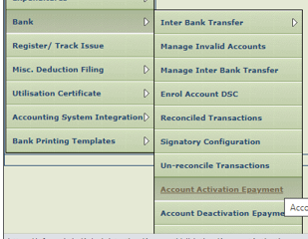
Chapter-3-DigitalSignature Payment Option Active process
એક્ટીવ કરવા માટેની પ્રક્રિયા.
EPaymentUsingDigitalSignature કરવા માટેની પ્રક્રિયા.
સૌપ્રથમ એડમીન આઈડીથી લોગીન કરવું.
ત્યારબાદ તેમાં Step-1 મુજબ Bank Menu→ Account Activation Epayment→ માં જવું
Step-1

Slide 11
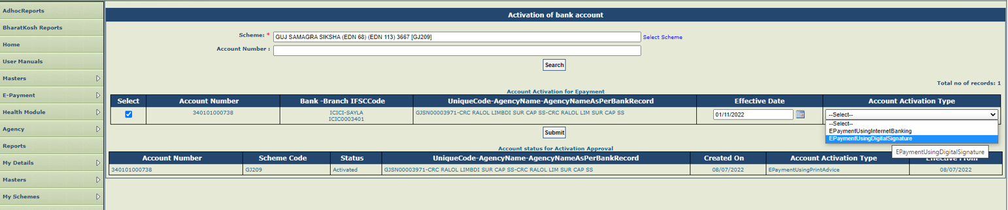
EPaymentUsingDigitalSignature એક્ટીવ કરવા માટેની પ્રક્રિયા.
Step-1 મુજબ Account Activation Epayment માં સ્ક્રીન ઓપન થયા બાદ Step-2 મુજબ Scheme:- GJ209 સિલેક્ટ કરવી અને Search Button(બટન) પર કિલક કરવું
Search Button કિલક કર્યા બાદ નીચે દર્શાવેલ પિક્ચર મુજબ SNA ખાતાની વિગત જોવા મળશે જેમાં લાસ્ટ ઓપ્સનમાં EPaymentUsingDigitalSignature સિલેક્ટ કરવું.
Effective Date માં ચાલુ વર્ષની તારીખ જે દિવસે પ્રોસેસ કરતા હોય તે રાખવી અને ત્યારબાદ Submit Button(બટન) પર કિલક કરવું કરવું.
Step-2

Slide 12
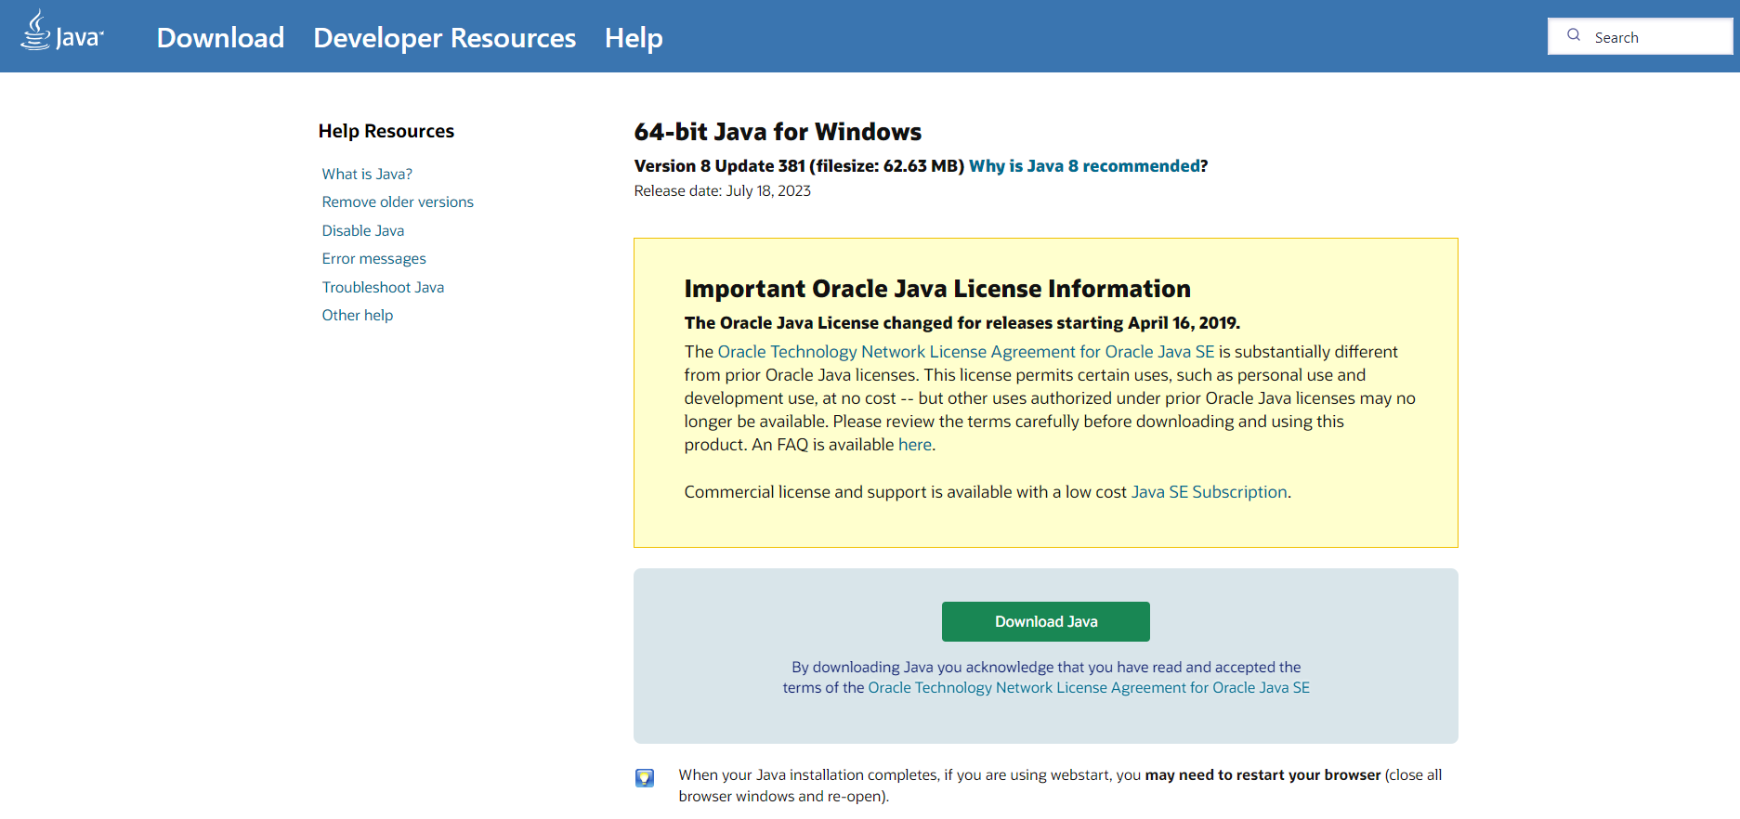
Chapter-4- Java Installation process & settings
જાવા સોફ્ટવેર ઈંસ્ટોલેશન પ્રોસેસ અને તેના સેટિંગ માટેની પ્રક્રિયા.
Download Java Latest Version in your Regular basis computer system completely 32bit or 64bit similarly
Download Link: ☟
https://www.java.com/en/download/
ડીઝીટલ સીગ્નેચર થી ચુકવણા ની પ્રક્રિયા શરુ કરતા પહેલા આપડા કોમ્યુટર સીસ્ટમ કે લેપટોપ ની અંદર Java સોફ્ટવેર ઇન્સ્ટોલ કરવું ખુબ જ જરૂરી છે. ( શક્ય હોય ત્યાં સુધી જીલ્લા અને તાલુકા કક્ષાએ ઇન્સ્ટોલ કરેલ Java સોફ્ટવેર ની કોપી મેળવીને જ તે વર્ઝન ઇન્સ્ટોલ કરવાનો આગ્રહ રાખવો )

Slide 13
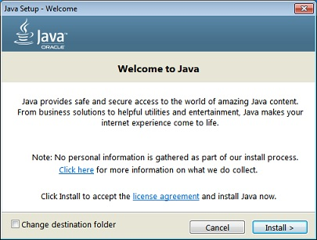
Java Software (જાવા સોફ્ટવેર) ઈંસ્ટોલેશન પ્રોસેસ અને તેના સેટિંગ માટેની પ્રક્રિયા.
Java સોફ્ટવેર ઇન્સ્ટોલ કરવાની શરૂઆત માં આ રીતે મેસેજ આવશે.
જેમાં Install પર કિલક કરીને ડાઉનલોડ પ્રોચેસ્સ સ્ટાર્ટ કરવી.
Java સોફ્ટવેર ઇન્સ્ટોલ થઇ ગયા બાદ તેના વર્ઝન અને અન્ય માહિતી બરાબર ચકાસી લેવી.

Slide 14
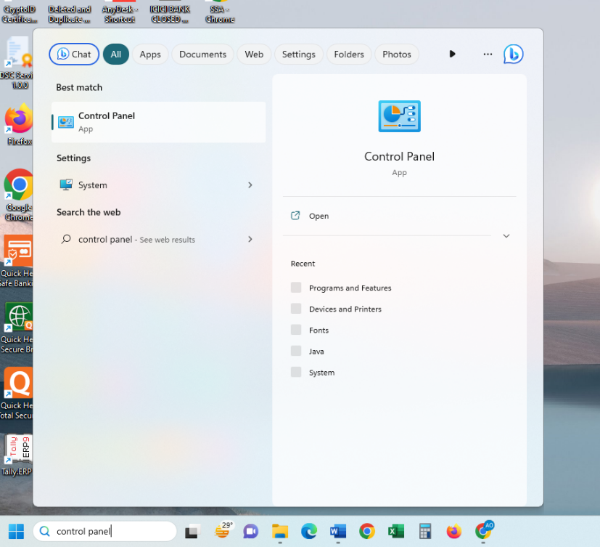
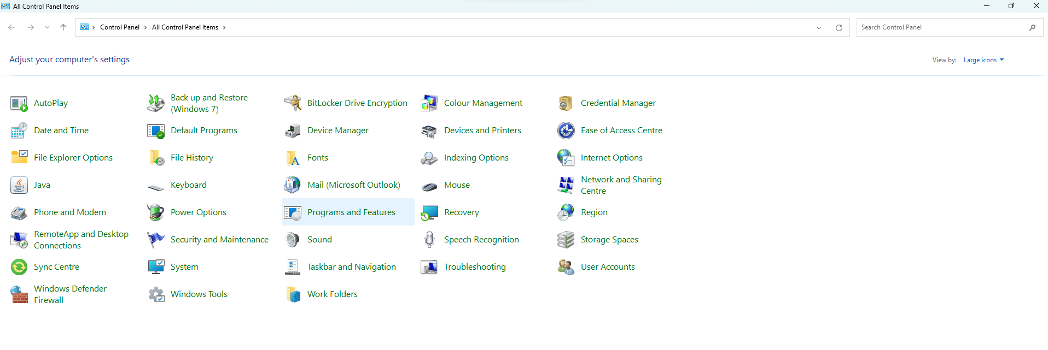

Java Software (જાવા સોફ્ટવેર) ઈંસ્ટોલેશન પ્રોસેસ અને તેના સેટિંગ માટેની પ્રક્રિયા.
Java સોફ્ટવેર ઇન્સ્ટોલ થઇ ગયા બાદ અહી બાજુની સ્કીન માં બતાવ્યા મુજબ આપના કોમ્પુટર માં સર્ચ ઓપ્શન માં જઈને Control Panel સર્ચ કરવું.
ત્યારબાદ તેમાં તમામ ઇન્સ્ટોલ થયેલ સોફ્ટવેર દેખાશે જેમાંથી Java પર કલીક કરવું.
અહિયાં થી Search કરવું......
આપના કોમ્પ્યુટર સીસ્ટમમાં Control Panelમાં જવું ત્યાર બાદ નીચે મુજબના ફોટામાં JAVA પર કિલક કરવું.

Slide 15
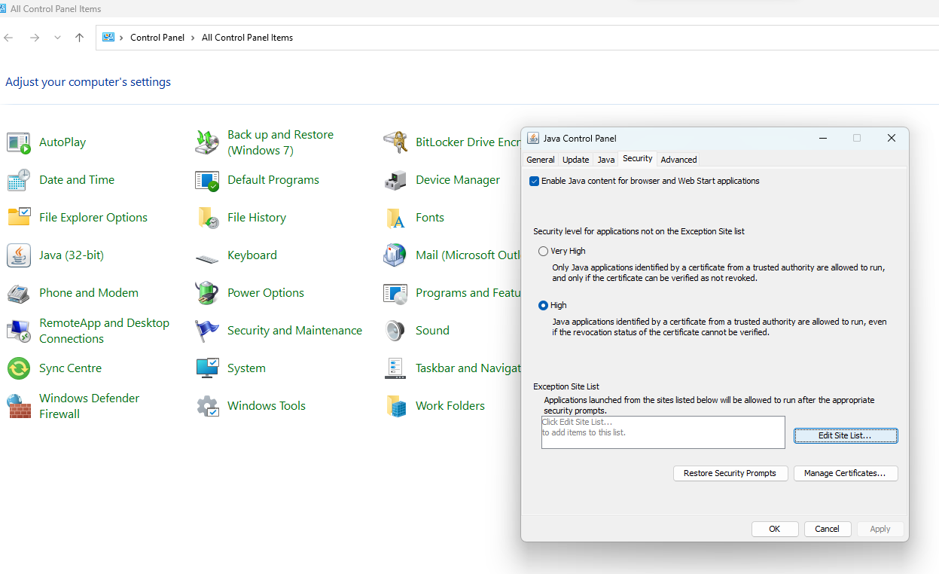

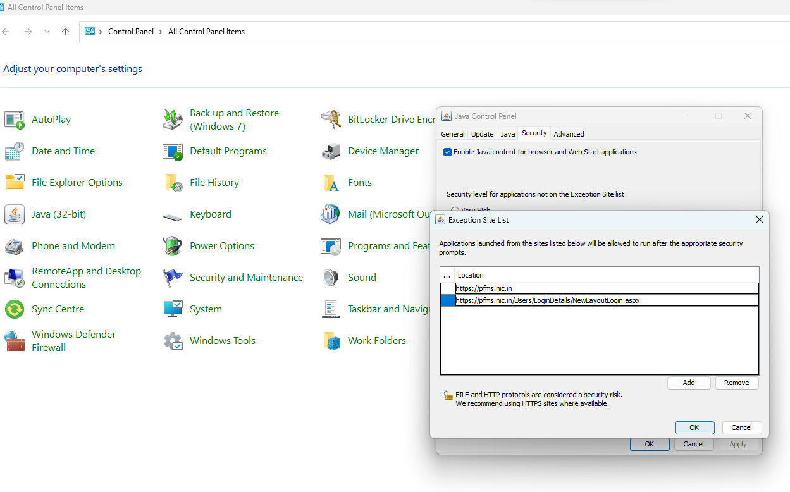
Java Software (જાવા સોફ્ટવેર) ઈંસ્ટોલેશન પ્રોસેસ અને તેના સેટિંગ માટેની પ્રક્રિયા.
Control Panel માંથી Java સોફ્ટવેર સર્ચ કરી open કર્યા બાદ તેમાં Security ઓપ્શન માં જવું
Step-1 મુજબ Security ઓપ્શન માં Edit Site List પર કિલક કરવું.
Step-1
Control Panel માંથી Java સોફ્ટવેર સર્ચ કરી open કર્યા બાદ તેમાં Security ઓપ્શન માં જવું
Edit Site List પર કિલક કર્યા બાદ Step-2 મુજબ Add ઓપ્શન પર જઈને one by one https://pfms.nic.in અને https://pfms.nic.in/Users/LoginDetails/NewLayoutLogin.aspx બંને PFMS ની વેબસાઈટ ના નામ ત્યાં સેવ કરી લેવા.
Step-2

Slide 16
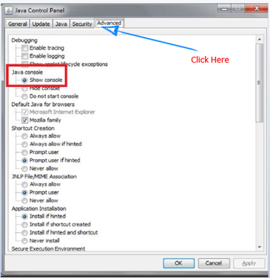
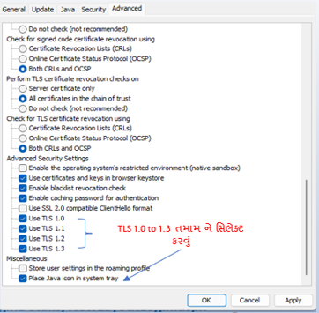
Java Software (જાવા સોફ્ટવેર) ઈંસ્ટોલેશન પ્રોસેસ અને તેના સેટિંગ માટેની પ્રક્રિયા.
Step-4
Security ઓપ્શન માં Step-1 -2 મુજબ PFMS વેબસાઈટના બંને નામ Add થઇ ગયા બાદ
તેની બાજુના Advanced ઓપ્શન માં જઈને Step-3 અને Step-4 માં જણાવ્યા મુજબના તમામ ની સામે ટીક કરી લેવું .
Java માં આ પ્રોસેસ કર્યા બાદ Microsoft Edge સોફ્ટવેર માં હવે પ્રોસેસ કરવાની આવશે.
Step-3

Slide 17
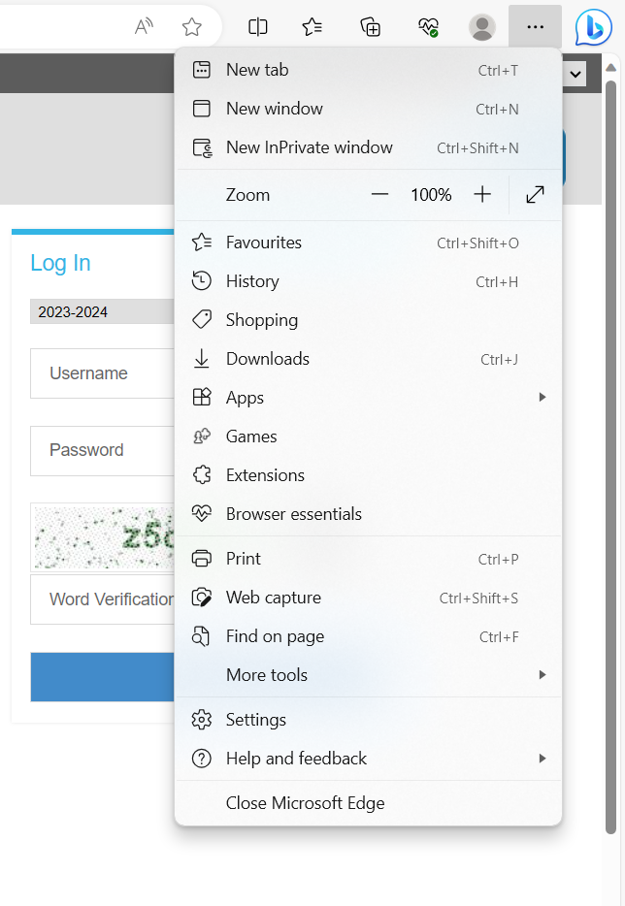
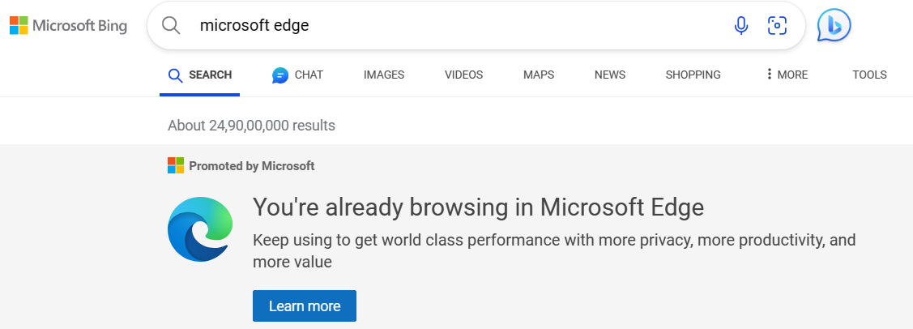
Chapter-5- Microsoft Edge process & settings
માઈક્રોસોફ્ટ એડજ ની અંદર કરવાની પ્રોસેસ અને તેના સેટિંગ માટેની પ્રક્રિયા.
Step-1
સૌપ્રથમ તમામ કોમ્પુટર સીસ્ટમ ની અંદર Microsoft Edge સોફ્ટવેર જો ઇન્સ્ટોલ કરેલ ના હોય તો તેને ઇન્સ્ટોલ કરવું .
Microsoft Edge સોફ્ટવેર ઇન્સ્ટોલ કર્યા બાદ Step-1 મુજબ ત્રણ ટીક પર ક્લિક કરીને તમામ ઓપ્શન ઓપન કરવા.
ત્યારબાદ Step-2 થી Settings ઓપ્શન ઓપન કરવું.
Step-2

Slide 18
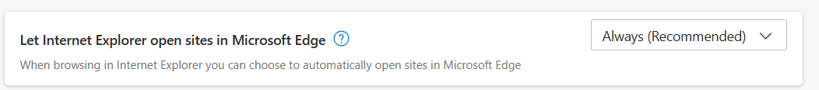
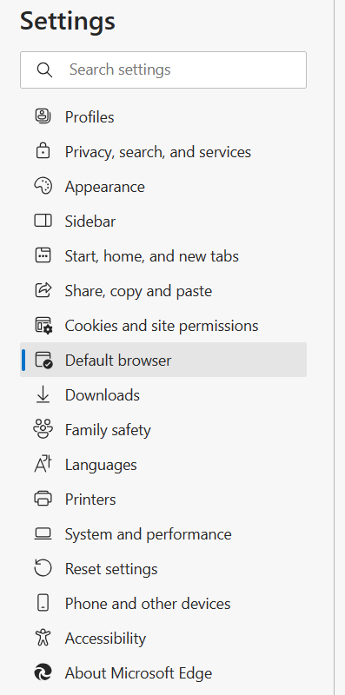
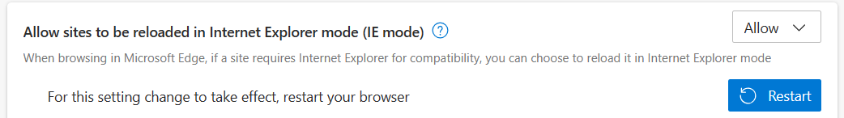
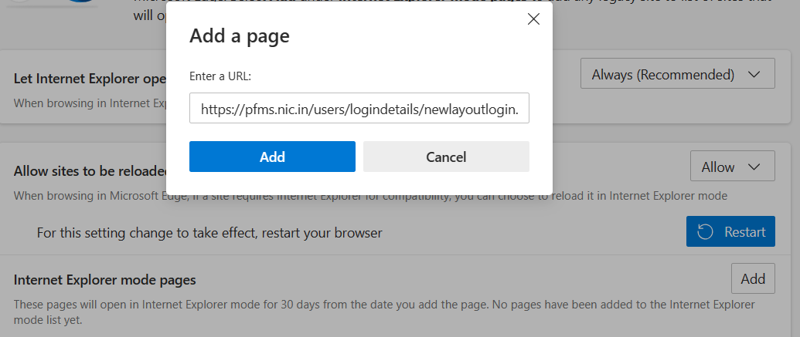
Microsoft Edge Process & Settings
માઈક્રોસોફ્ટ એડજ ની અંદર કરવાની પ્રોસેસ અને તેના સેટિંગ માટેની પ્રક્રિયા.
Default browser ઓપ્શન ના તમામ સેટિંગ
Step-4 મુજબ Always ( Recommended) ઓપ્શન પર કલીક કરવું
Step-4
Step-5
Step-5 મુજબ Allow ઓપ્શન સીલેક્ટ કરવું અને ત્યારબાદ સીસ્ટમ Restart કરવા કહે તો કરી દેવું
Step-6 મુજબ Add ઓપ્શન ની મદદથી જે વેબસાઈટ ઉપયોગ માં લેવી છે તે અહી એન્ટર કરવી.
Step-6
Step-3
Step-2 મુજબ settings પર કલીક કર્યા બાદ Step-3 મુજબ Default Browser પર કિલક કરવું
Step-7
Step-7 મુજબ Add ઓપ્શન ની અંદર https://pfms.nic.in/users/logindetails/newlayoutlogin.aspx વેબસાઈટ નું નામ કોપી પેસ્ટ કરવું

Slide 19
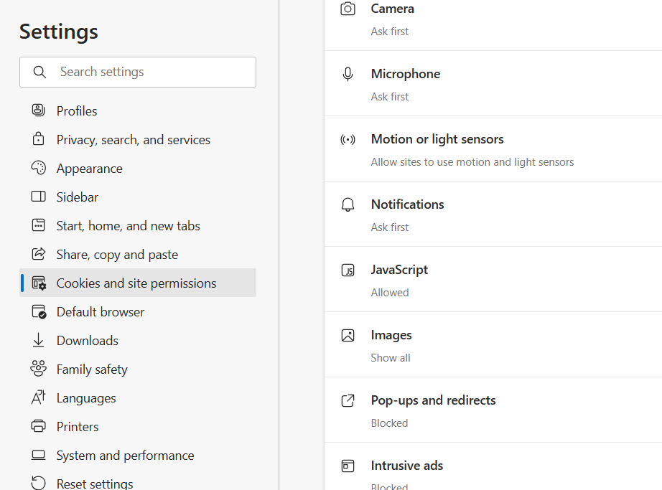
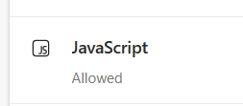
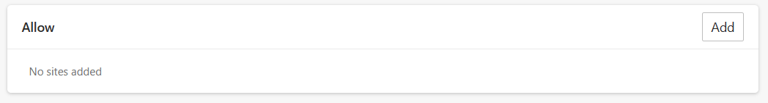
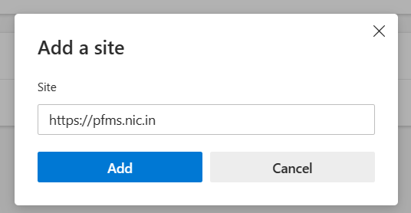
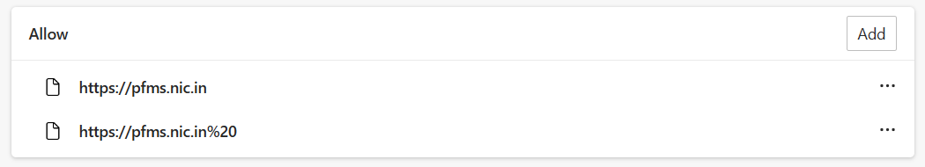
Microsoft Edge Process & Settings
માઈક્રોસોફ્ટ એડજ ની અંદર કરવાની પ્રોસેસ અને તેના સેટિંગ માટેની પ્રક્રિયા.
Cookies and site permissions ઓપ્શન ના તમામ સેટિંગ
Cookies and site permissions પર કિલક કર્યા બાદ Step-2 મુજબ JavaScript પર કિલક કરવું
Step-2
Step-3
JavaScript પર કિલક કર્યા બાદ Step-૩ મુજબ તેના Add ઓપ્શન પર કરવું
JavaScript ના Add ઓપ્શન પર કર્યા બાદ.
Step-4 મુજબ વેબસાઈટ ના એડ્રેસ Add કરવા અંગે ની સ્ક્રીન ખુલશે.
જે પ્રમાણે અગાઉ Java ના સેટિંગ સમયે PFMS ની બંને વેબસાઈટ ના નામ કોપી પેસ્ટ કરી Add કરેલ હતા તે રીતે https://pfms.nic.in અને https://pfms.nic.in/Users/LoginDetails/NewLayoutLogin.aspx ને Add કરી લેવા.
જે Add થઇ ગયા બાદ નીચે બતાવેલ બીજી સ્ક્રીન મુજબ દેખાશે.
Step-1
settings પર કલીક કર્યા બાદ Step-1 મુજબ Cookies and site permissions પર કિલક કરવું
Step-4

Slide 20
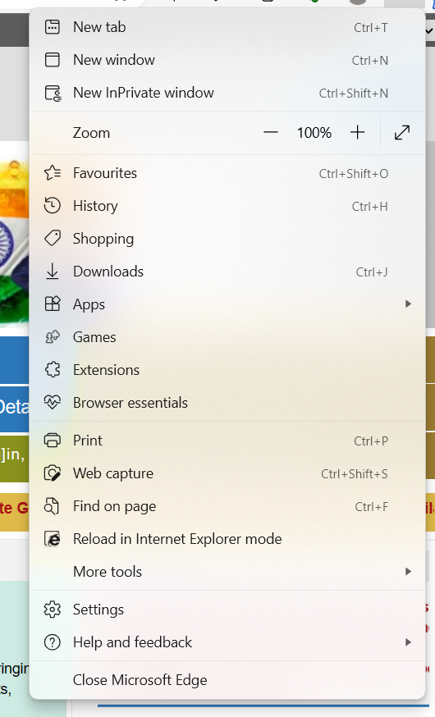
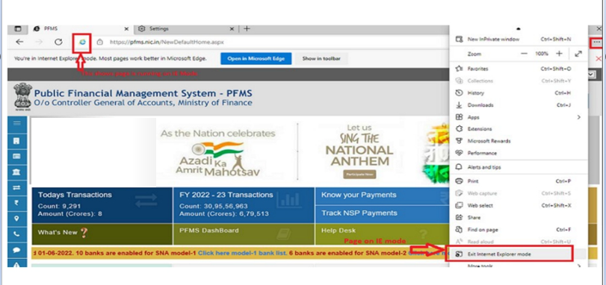
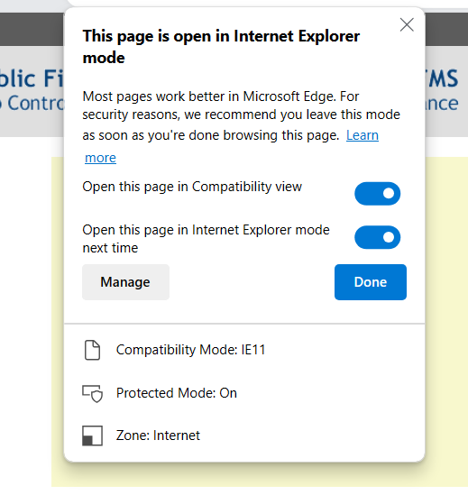
Microsoft Edge Process & Settings
માઈક્રોસોફ્ટ એડજ ની અંદર કરવાની પ્રોસેસ અને તેના સેટિંગ માટેની પ્રક્રિયા.
Microsoft Edge સોફ્ટવેર ની અંદર તમામ પ્રોસેસ પૂર્ણ થયા બાદ Screen-1 માં બતાવ્યા મુજબ બ્રાઉસર ની અંદર Internet Explorer નો લોગો દેખાવા લાગશે.
તેમજ Settings મેનુ ની અંદર Exit Internet Explorer mode એવું નવું ઓપ્શન દેખાવા લાગશે. એટલે સમજી લેવું કે Microsoft Edge ના તમામ સેટિંગ પૂર્ણ થઇ ગયા છે.
તેમજ જયારે પણ Microsoft Edge ની અંદર PFMS માં લોગીન કરતી વખતે ઉપર જણાવ્યા મુજબ Internet Explorer નો લોગો ના દેખાય તો Screen-2 મુજબ Reload in Internet Explorer mode પર ક્લિક કરવું , તે ક્લિક કરતા અહી સ્ક્રીન -૩ મુજબ ની સ્ક્રીન બાજુમાં ખુલશે તો તેના બંને ઓપ્શન ને ક્લિક કર્યા બાદ જ લોગીન કરવું
Screen-1
Internet Explorer Logo
Screen-2
Screen-3

Slide 21
Chapter-6- Digital Signature Enrolment process & settings
ડીઝીટલ સીગ્નેચર પ્રોસેસ અને તેના સેટિંગ માટેની પ્રક્રિયા.
Digital Signature Enrolment કરવા માટેની પ્રક્રિયા નીચે મુજબ છે.
સૌ પ્રથમ DSC વિષે થોડું જાણીએ.
૧, SMC અને SMDC કક્ષાએ બે Digital Signature મેળવી લેવાની રહેશે.
૨. જેમાં એક DSC આચાર્યની રહેશે અને બીજી DSC પ્રોમીનેન્ટ સભ્યની (SMCની રચના મુજબ) રહેશે.
૩. પ્રથમ Signing Authority (હસ્તાક્ષર કરતા) તરીકે પ્રોમીનેન્ટ સભ્ય ની રહેશે.બીજી Signing Authority (હસ્તાક્ષર કરતા) તરીકે આચાર્યશ્રી ની રહેશે.
૪. PFMS સોફ્ટવેરમાં ૧(એક) AGENCYDO (ઓપરેટર/મેકર) નું યુઝર આઈડી બનશે અને ૨(બે) AGENCYDA (અપૃવલ/ચેકર) ના યુઝર આઈડી બનશે.
--→DO – આચાર્યશ્રી ના નામનું
--→DA-1 – પ્રોમીનેન્ટ સભ્ય ના નામનું
--→DA-2-આચાર્યશ્રી ના નામનું
૫. જેમાં ૨(બે) AGENCYDA (અપૃવલ/ચેકર) ના યુઝર આઈડીમાં PFMS સોફ્ટવેરમાં Digital Signature ને Enrolment કરવાની રહેશે.
AGENCYDA (અપૃવલ)ના યુઝર આઈડીમાં Digital Signature ને Enrolment કરવાની પ્રક્રિયા નીચે મુજબ છે.
DA- યુઝર આઈડીમાં લોગીન થવું.
ત્યાર બાદ નીચે દર્શાવેલ પિક્ચર મુજબ દરેક ઓપ્સન પર કિલક કરવું.
જે યુઝર આઈડીમાં લોગીન થયેલ છો તેની DSC(આચાર્ય કે પ્રોમીનેન્ટ સભ્ય) આપના કોમ્પ્યુટર સીસ્ટમના USB પોર્ટમાં ફરજીયાત લાગેલી હોવી જોઈએ. તેમજ જયારે પણ આપ ચુકવણા નું અપ્રુવલ ની પ્રોસેસ કરો ત્યારે પણ DSC લગાવાની રહેશે.

Slide 22
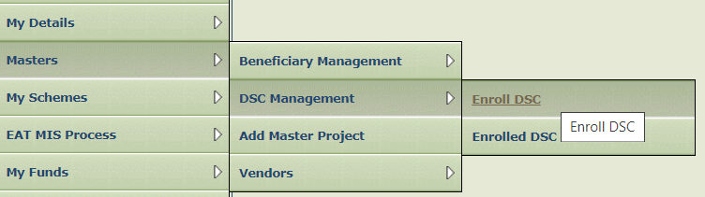
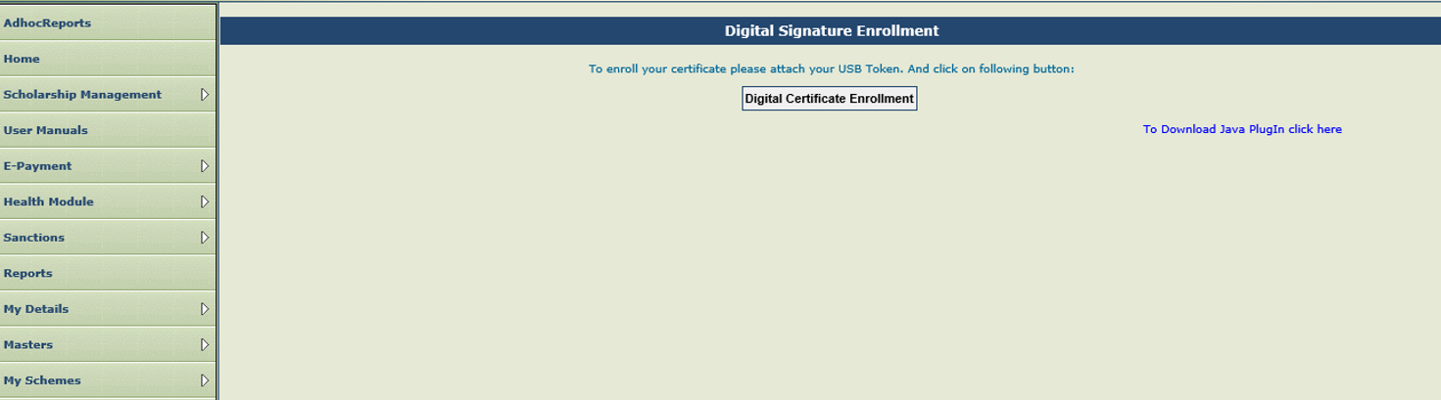
Digital Signature Enrolment Process & Settings
ડીઝીટલ સીગ્નેચર પ્રોસેસ અને તેના સેટિંગ માટેની પ્રક્રિયા.
AGENCYDA(અપૃવલ/ચેકર) ના યુઝર આઈડીમાં Digital Signature ને Enrolment કરવાની પ્રક્રિયા નીચે મુજબ છે.
Step-1 મુજબ AGENCYDA - યુઝર આઈડીમાં લોગીન થવું.
જે યુઝર આઈડીમાં લોગીન થયેલ છો તેની DSC(આચાર્ય કે પ્રોમીનેન્ટ સભ્ય) આપના કોમ્પ્યુટર સીસ્ટમના USB પોર્ટમાં ફરજીયાત લેગેલી હોવી જોઈએ.
ત્યાર બાદ તેમાં Masters→DSC Management→ Enroll DSC અહી દર્શાવેલ પિક્ચર મુજબ દરેક ઓપ્સન પર કિલક કરવું.
Step-1
Step-2
Step-2 મુજબ સ્ક્રીન જોવા મળશે
જેમાં Digital Certificate Enrolment ઓપ્સન પર કિલક કરવું.

Slide 23
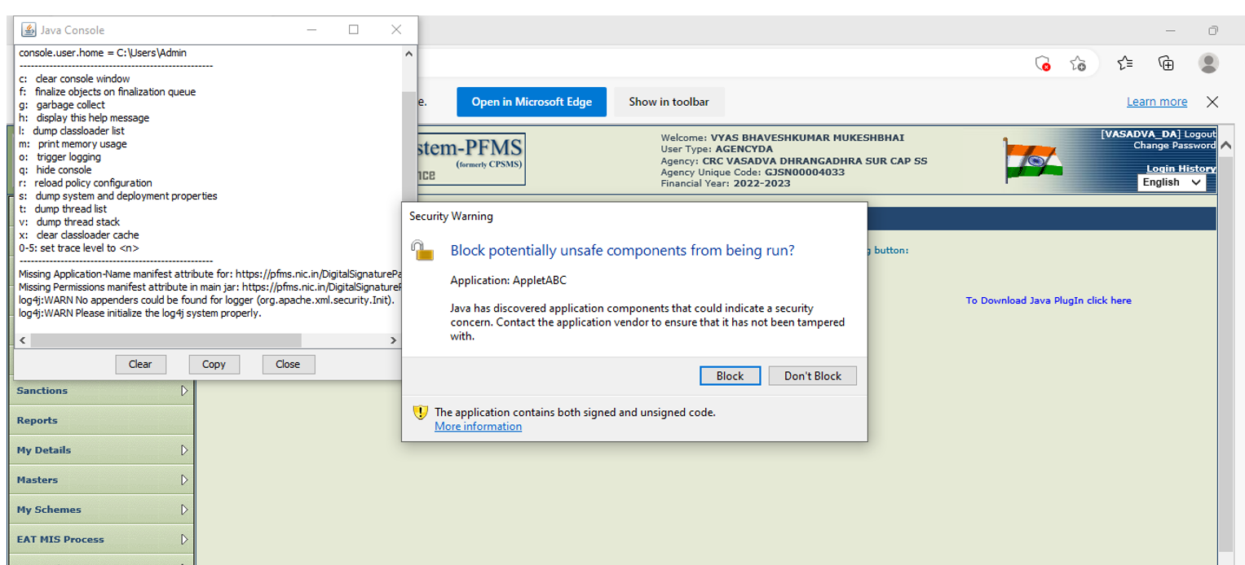

Digital Signature Enrolment Process & Settings
ડીઝીટલ સીગ્નેચર પ્રોસેસ અને તેના સેટિંગ માટેની પ્રક્રિયા.
Step-3
Don’t Block પર કિલક કરવું
Step-2 મુજબમાં જણાવ્યા મુજબ ક્લિક કરતા Digital Certificate Enrolment ઓપ્સન ખુલશે.
જેમાં Digital Certificate Enrolment ઓપ્સન પર કિલક કરતા Step-3 મુજબની સ્ક્રીન ઓપન થશે.
જેમાં ઓપ્શન પર કિલક માં ખાસ ધ્યાન રાખવું અને Don’t Block પર કિલક કરવું.
ભૂલથી પણ Block ઓપ્શન પર ક્લિક કરવું નહિ જો એમ થશે તો DSC એનરોલ થવા માં મુશ્કેલીઓ થશે.

Slide 24
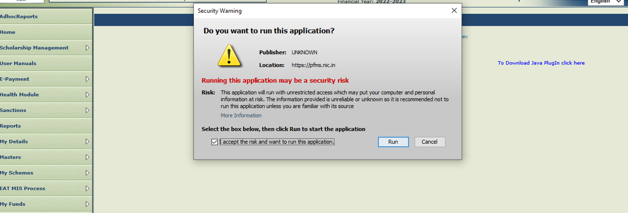
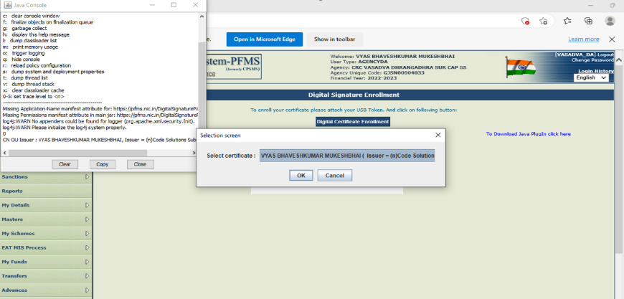


Digital Signature Enrolment Process & Settings
ડીઝીટલ સીગ્નેચર પ્રોસેસ અને તેના સેટિંગ માટેની પ્રક્રિયા.
Step-3 મુજબ Don’t Block પર કિલક કરતા આગળની સ્ક્રીન ઓપન થશે.
જેમાં Step-4 મુજબ બતાવેલ બોક્ષ માં ટીક કરી પછી Run પર કિલક કરવું.
Step-4
√ માર્ક પસંદ કરવું
Step-4 મુજબ બતાવેલ બોક્ષ માં ટીક કરી પછી Run પર કિલક કર્યા બાદ .
Step-5 Digital Signature માં રહેલ તમામ નામ દેખાશે જેમાં જે વ્યક્તિ ની Digital Signature ની પ્રોસેસ ચાલુ છે તેનું નામ બરાબર ચકાસી ત્યારબાદ તેને સીલેક્ટ કરી OK પર ક્લિક કરવું.
તેમજ નામ verify થયા બાદ DSC બનાવતી વખતે તેમાં રાખેલ પાસવર્ડ Enter(એન્ટર)કરવાનો રહેશે.
Step-5
જે વ્યક્તિની DSC Enrollment કરી રહ્યા છીએ તે વ્યકિતનું
નામ અહિયાં જોવા મળશે.
નોંધ:-આચાર્યશ્રી કે સભ્યનું નામ ખરાઈ કાર્ય બાદ OK આપવું.

Slide 25
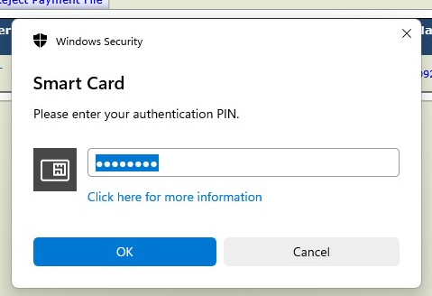
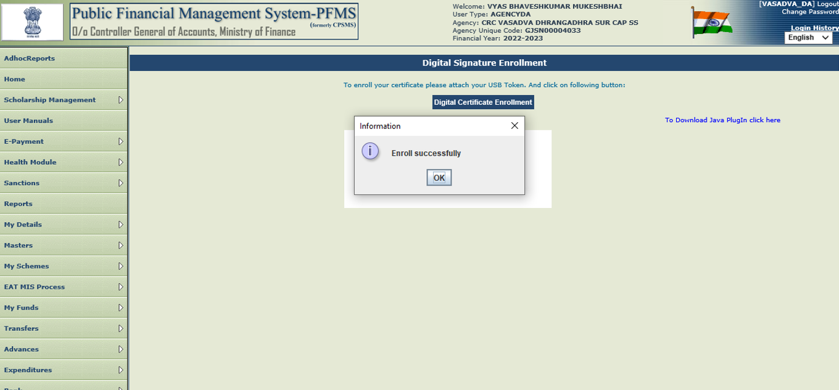
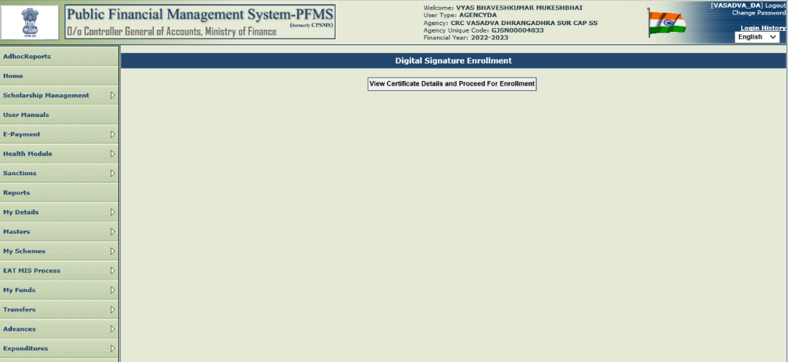

Digital Signature Enrolment Process & Settings
ડીઝીટલ સીગ્નેચર પ્રોસેસ અને તેના સેટિંગ માટેની પ્રક્રિયા.
Step-5
Step-5 Digital Signature માં વ્યક્તિના નામ પર OK પર ક્લિક કર્યા બાદ Step-6 થી DSC નો પાસવર્ડ Enter કરવાનો રહેશે જેથી DSC Enroll થઇ જશે.
Step-6 થી DSC નો પાસવર્ડ Enter કરવાનો રહેશે જેથી DSC Enroll થઇ જશે.
Step-7 મુજબ Enroll Successfully નો મેસેજ વશે ત્યાં ok કિલક Digital Signature Enrolment થઇ ગઈ છે.
Step-6
તમારી DSC સફળતાપૂર્વક Enrolment થઈ ગઈ છે.
Step-7
Step-6 મુજબ Digital Signature Enrolment ની પોસેસ પૂર્ણ થયા બાદ આગળના અન્ય તમામ સેટિંગ પ્રોસેસ કરવાની થશે.
જેમાં Step-7 મુજબ View Certificate Details and Process For Enrolment ઓપ્શન પર કિલક કરવું.

Slide 26
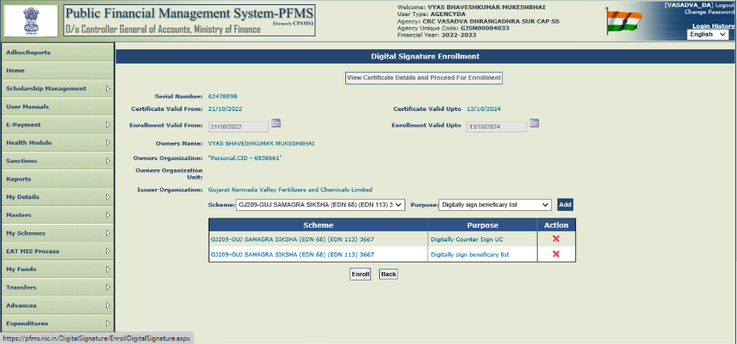



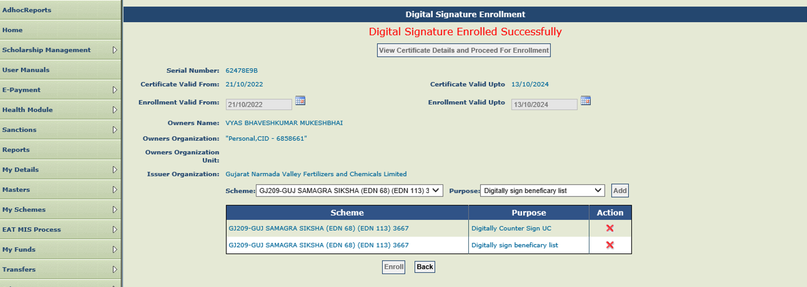
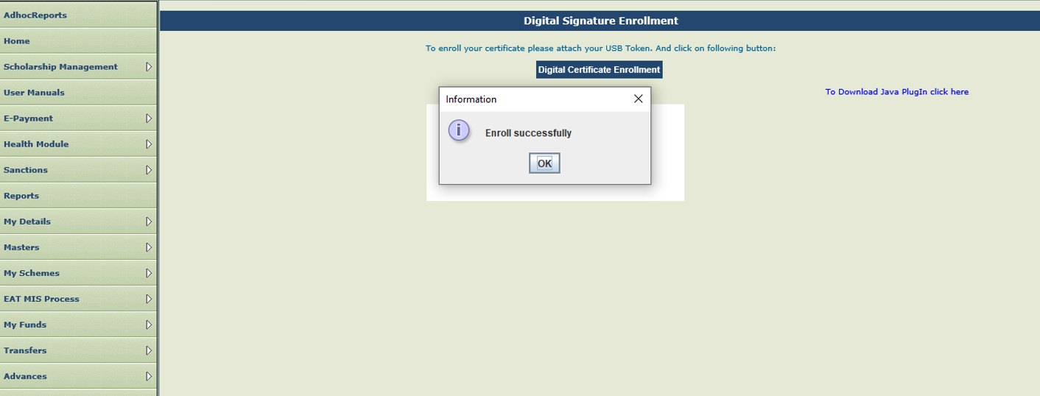
Digital Signature Enrolment Process & Settings
ડીઝીટલ સીગ્નેચર પ્રોસેસ અને તેના સેટિંગ માટેની પ્રક્રિયા.
જેમાં Step-7 મુજબ View Certificate Details and Process For Enrolment ઓપ્શન પર કિલક કરવું.
જેમાં Step-8 મુજબ Scheme GJ209 સીલેક્ટ કરવી પછી એક પછી એક બંને Purpose જેમ કે (1) Digitally Counter Sign UC (2) Digitally sign beneficiary list ને Add કરવા.
Step-8
અહિયાં થી બન્ને Purposeને Add કરવાના રહેશે
Enroll બટન પર કિલક કરવું
જેમાં Step-8 મુજબ Scheme GJ209 કરી બંને Purpose ને Add કર્યા બાદ. Enroll બટન પર ક્લિક કરવું.
જેમાં Step-9 મુજબ Enroll succesfully એવો મેસેજ આવશે એટલે OK પર ક્લિક કરવું અહી Enrolment ની એન્ટ્રી પ્રોસેસ પૂરી થશે હવે અપ્રુવલ પ્રોસેસ કરવાની.
Step-9

Slide 27

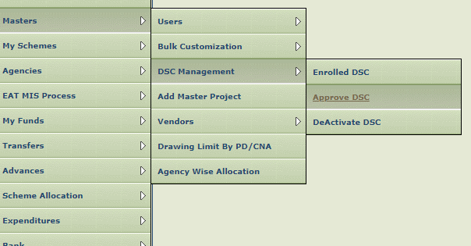
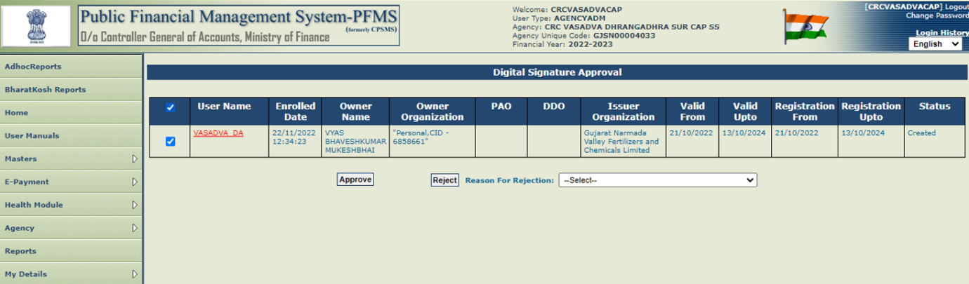

Digital Signature Enrolment Process & Settings
ડીઝીટલ સીગ્નેચર પ્રોસેસ અને તેના સેટિંગ માટેની પ્રક્રિયા.
DA–યુઝર આઈડી દ્વારા DSC સફળતાપૂર્વક Enrolment કર્યા બાદ DSC ને Approve કરવાની પ્રકિયા કરવાની થશે.
જે માટે સૌપ્રથમ સંસ્થાના Admin - યુઝર આઈડી માં લોગીન કરવાનું રહેશે.
ત્યારબાદ સ્ક્રીન-1 મુજબ Masters → DSC Management → Approve DSC ઓપ્સન પર કિલક કરવું.
ઉપર જણાવ્યા મુજબ ઓપ્શન પર ક્લિક કરતા અહી સ્ક્રીન-2 મુજબ જે તે યુઝર ની માહિતી જોવા મળશે જેમાં યુઝરની તમામ માહિતી બરાબર ચકાસી લેવી જેમ કે યુઝર નું નામ , DSC મુજબનું નામ, DSC ની વેલીડીટી સમય ગાળો વગેરે ચકાસ્યા બાદ Approve પર ક્લિક કરી DSC અપૃવ કરી દેવી
Screen-1
Check DSC Period
ઉપર દર્શાવેલ તમામ માહિતીની ચકાસણી કાર્ય બાદ જ Approve આપવું
Screen-2

Slide 28

Chapter-7- Digital Signature Expanse Limit and Level Rites process & settings
ડીઝીટલ સીગ્નેચર માં ખર્ચ ની લિમીટ અને લેવલ પ્રોસેસ અને તેના સેટિંગ માટેની પ્રક્રિયા.
સંસ્થાના બંને AGENCYDA – યુઝર આઈડી દ્વારા DSC સફળતાપૂર્વક Enrolment કર્યા બાદ DSC ને Approve કરવાની પ્રકિયા પૂર્ણ કરવાની છે અને ત્યારબાદ તેમાં DSC ની લેવલ ને લિમીટ સેટ કરવાની પ્રક્રિયા કરવાની આવશે..
જે માટે Step-૧ મુજબ સૌપ્રથમ Admin – યુઝર આઈડી માં લોગીન કરવું અને અહી બાજુમાં બતાવ્યા મુજબ Bank→ Signatory Configuration ઓપ્શન પર ક્લિક કરવું.
Step-1

Slide 29


Digital Signature Expanse Limit and Level Rites Process & Settings
ડીઝીટલ સીગ્નેચર માં ખર્ચ ની લિમીટ અને લેવલ પ્રોસેસ અને તેના સેટિંગ માટેની પ્રક્રિયા.
Step-2
+ Click Here
No.of Level 1 માં પ્રોમીનેન્ટ સભ્યને રાખવાના રહેશે અને તેમાં Rs.1 અને Rs.2 લીમીટ ની રકમ સેટ કરવાની રહેશે.
No.of Level 2 માં આચાર્યને રાખવાના રહેશે અને તેમાં Rs.3 અને Rs.5,00,000 ની રકમ સેટ કરવાની રહેશે.
Step-1 મુજબ ક્લિક કર્યા બાદ Step-2 મુજબ + પર ક્લિક કરીને ઉપરોક્ત મર્યાદા મુજબ બન્ને લેવલમાં લીમીટ સેટ કરવાની રહેશે ત્યારબાદ નીચે દર્શાવેલ પિક્ચર મુજબ + પર ક્લિક કરીને Level 1 અને Level 2ની માહિતી ભરવાની રહેશે.
+ Click Here
ઉપરોક્ત Level-1 અને Level-2 પર કિલક કરશો ત્યારે બાદ નીચે દર્શાવેલ Signatory Level-1 અને Level-2ની અંદર બંને સભ્યોની માહિતી ભરવાની રહેશે.

Slide 30

Digital Signature Expanse Limit and Level Rites Process & Settings
ડીઝીટલ સીગ્નેચર માં ખર્ચ ની લિમીટ અને લેવલ પ્રોસેસ અને તેના સેટિંગ માટેની પ્રક્રિયા.
☞ Signatory Level-1
Step-3
Step-2 મુજબ બંને Signatory Level ની મર્યાદા નક્કી કર્યા બાદ,
અહી Step-3 થી Signatory Level -1 ની અંદર સભ્ય ની માહિતી ભરવાની થશે જેમાં Designation :- “SMC Member” રાખવાનું રહેશે.
User :- AGENCYDA યુઝર આઈડીમાં જે નામ રાખેલ હોઈ તે જ નામ અહિયાં રાખવાનું રહેશે.(DSCમાં નામ ચેક કરીને તે મુજબનું જ નામ લખવું)
From Date :- DSC ની જે દિવસે લેવામાં આવેલ હોય અને એક્ટીવ થયેલ હોય તે તારીખ દર્શાવાની રહેશે.(જે DSC ને ડાઉનલોડ કરીને જાણી શકાશે.)
To Date :- DSCની એક્સપાયરી / પૂર્ણ થવાની તારીખ દર્શાવાની રહેશે.
ઉપરોક્ત માહિતી ભર્યા બાદ save આપવાનું રહેશે.

Slide 31

Digital Signature Expanse Limit and Level Rites Process & Settings
ડીઝીટલ સીગ્નેચર માં ખર્ચ ની લિમીટ અને લેવલ પ્રોસેસ અને તેના સેટિંગ માટેની પ્રક્રિયા.
☞ Signatory Level-2
Step-4
અહી Step-3 થી Signatory Level -1 ની અંદર સભ્ય ની માહિતી તે પ્રમાણે અહી ફરીથી leval-1 ની અંદર સભ્ય ની માહિતી ભરવાની રહેશે , ત્યારબાદ Step-4 થી Signatory Level-2 માં SMCના આચાર્યશ્રી ની માહિતી ભરવાની રહેશે.
Designation :- “Principal” રાખવાનું રહેશે.
User :- AGENCYDA યુઝર આઈડીમાં જે નામ રાખેલ હોઈ તે જ નામ અહિયાં રાખવાનું રહેશે.(DSCમાં નામ ચેક કરીને તે મુજબનું જ નામ લખવું)
From Date :- DSC ની જે દિવસે લેવામાં આવેલ હોય અને એક્ટીવ થયેલ હોય તે તારીખ દર્શાવાની રહેશે.(જે DSC ને ડાઉનલોડ કરીને જાણી શકાશે.)
To Date :- DSCની એક્સપાયરી / પૂર્ણ થવાની તારીખ દર્શાવાની રહેશે.
ઉપરોક્ત માહિતી ભર્યા બાદ save આપવાનું રહેશે.

Slide 32



Digital Signature Expanse Limit and Level Rites Process & Settings
ડીઝીટલ સીગ્નેચર માં ખર્ચ ની લિમીટ અને લેવલ પ્રોસેસ અને તેના સેટિંગ માટેની પ્રક્રિયા.
Final Approval & Activation
Signatury Level 1-2 બંને ની માહિતી અપડેટ કર્યા બાદ જેતે AGENCYDA – યુઝર આઈડી ની અંદર DSC ને Final Approval & Activation કરવાની પ્રકિયા માટે અહી સ્ક્રીન-1 મુજબ
સૌપ્રથમ પ્રોમીનેન્ટ સભ્યના DA – યુઝર આઈડીમાં લોગીન કરી DSC ને Active કરવી પછી
આચાર્યશ્રી ના DA – યુઝર આઈડીમાં લોગીન કરી DSCને Active કરવી
બેન્ન વ્યકિતની DSC Key નો ઉપયોગ one by one કરવો એક સાથે બંને DSC ને કોમ્પુટર સીસ્ટમમાં રાખવી નહિ.જે વ્યક્તિની DSC Active કરવાની હોઈ (પ્રોમીનેન્ટ સભ્ય કે આચાર્યશ્રી) તે DSC Key CPU ના USB પોર્ટમાં લગાવવાની રહેશે. ત્યારબાદ નીચે દર્શાવેલ સ્ક્રીન -2 મુજબ પ્રોસેસ કરવાની રહેશે.
સ્ક્રીન-૨ મુજબ Sign Enrolment file પર ક્લિક કરતા અગાઉ DSC Enrolment સમયે થયેલ તમામ પ્રોસેસ થશે . જેમાં Don’t Block , Run, અને ત્યારબાદ DSC નો પાસવર્ડ નાખવાનો (Enter) કરવાનો આવશે.
આ તમામ પ્રોસેસ પૂર્ણ થતા તમારી DSC Sign બેંકની અંદર અપ્રુવલ માટે જશે જ્યાં બેંક દ્વારા અપૃવ થયા બાદ આપ DSC ના ઉપયોગ થી ચૂકવણા (payment) કરી શકશો.
Screen -1
Screen -2
DSCને એક્ટીવ કરવા અહિયાં કિલક કરવું.
આપની DSC ICICI બેંક દ્વારા 48 કલાકમાં સફળતાપૂર્વક એક્ટીવ કરવામાં આવશે.

Slide 33



Chapter-8- Digital Signature Deactivate
ડીઝીટલ સીગ્નેચર ને ડીએક્ટીવ કરવા માટેની પ્રક્રિયા.
Digital Signature Deactivate
જયારે District-BRC-CRC-SMC-KMC-SMDC કક્ષાએ કામગીરી કરતા Signatury Level 1-2 બંને ની અંદર થી કોઈ એક કર્મચારી સ્ટાફ/પ્રોમીનેન્ટ સભ્ય ની બદલી થાય કે તેમનો કાર્યકાળ પૂરો થાય ત્યારે સીસ્ટમ ની અંદર Upload કરેલ તેમની DSC ને Deactivate કરવી પડતી હોય છે.
સૌપ્રથમ ADMIN ID માં લોગીન થવું પછી Step-1 મુજબ DSC ને Deactivate કરવા માટે Masters→ DSC Management→ DeActive DSC માં જવું.
ત્યારબાદ Step-2 મુજબ ની સ્ક્રીન ઓપન થશે.
હવે Step-3 મુજબ જે User Name ની DSC ને DeActive કરવાની હોય તેમના નામ ની સામે ટીક કરવું , ત્યારબાદ Reason for Deactivation ની અંદર બતાવેલ Reason સિલેક્ટ કરવું, અને પછી Deactivate પર ક્લિક કરવું.
Step-1
Step-2
Step-3

Slide 34
DSC થી ચુકવણા( Payment ) શરૂ કરવા માટે અહી સમજાવ્યા મુજબ નીચે મુજબના તમામ સ્ટેપ પૂર્ણ કરવાના રહેશે.
અહી ઉપર જણાવેલ તમામ પ્રક્રિયા મુજબ નીચે મુજબ ના સ્ટેપ PFMS અને કોમ્યુટર સીસ્ટમ ની અંદર સ્ટેપ પૂર્ણ કર્યા બાદ Payment (ચુકવણા ) શરુ કરી શકાશે.
સૌપ્રથમ તમામ જરૂરી Usar id બનાવવાના રહેશે.
ત્યારબાદ Admin User થી DSC થી payment નું ઓપ્શન એક્ટીવ કરવાનું રહેશે.
કોમ્યુટર સીસ્ટમ ની અંદર Java instal ની પ્રોસેસ કરવાની રહેશે.
Microsoft Edge ની DSC થી payment માટેના તમામ જરૂરી સેટિંગ પૂર્ણ કરવાના રહેશે.
AGENCYDA ના બંને ID ની અંદર કર્યા DSC એનરોલ ની કામગીરી પૂર્ણ કરવાની રહેશે.
Admin ID ની અંદર અપ્રુવલ અને Signatury Level 1-2 નક્કી કરીને બંને ની માહિતી અપડેટ કરવાની રહેશે.
AGENCYDA માં Admin ની પ્રોસેસ પૂર્ણ થયા બાદ દરેક યુઝર આઈડી ની અંદર DSC ને Final Approval & Activation અંગેની પ્રકિયા કરવાની રહેશે.
આ તમામ પ્રોસેસ પૂર્ણ થયા બાદ બેંક દ્વારા DSC ને અપૃવ કરવામાં આવશે અને ત્યારબાદ તમામ પ્રકારના ચુકવણા(Payment) શરુ કરી શકશો.
ખાસ નોંધ :-
1-DSC એ વ્યક્તિગત છે એટલેકે District-BRC-CRC-SMC-KMC-SMDC કક્ષાએ કામગીરી કરતા Signatury Level 1-2 બંને ની અંદરથી કોઈ એક કર્મચારી સ્ટાફ/પ્રોમીનેન્ટ સભ્ય ની બદલી/કાર્યકાળ પૂરો થાય છે ત્યારે તેમની DSC જે તે સંસ્થાના આઈડી માંથી Deactive કરવી પડશે અને જે વ્યક્તિ તેમની બદલે ત્યાં આવેલ છે તેમની DSC ની માહિતી Update (અપડેટ) કરવાની થશે.
2- આપને આપવામાં આવેલ DSC કોઈ એક જ આઇડી માં ઉપયોગમાં લઇ શકાશે એકથી વધારે આઈડી માં ઉપયોગ થઇ શકશે નહિ , આપ એકથી વધુ જગ્યા પર ચાર્જ માં હો તો આપે અન્ય ચાર્જ ની જગ્યા માટે બીજી DSC લેવી પડશે.
હવે પછી ભાગ-2 થી ચૂકવાણા કેવી રીતે કરવા તે જોઈશું.
Thank You આભાર

